Slide 2
Как учились на Руси? Пословицы - подсказки

Slide 3
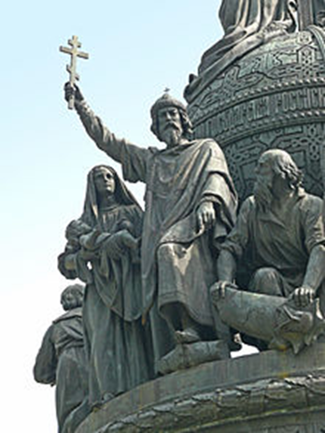
Сперва Аз да Буки, а потом и науки
Крещение Руси Киевским князем Владимиром. 988 г.
Кирилл и Мефодий

Slide 4
Азбуку учат, на всю избу кричат

Slide 5
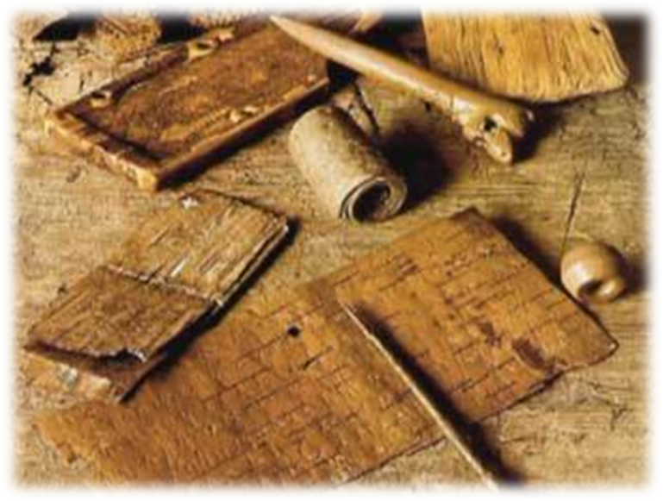
Мнится, писание легкое дело, пишут два перста, а болит все тело

Slide 6
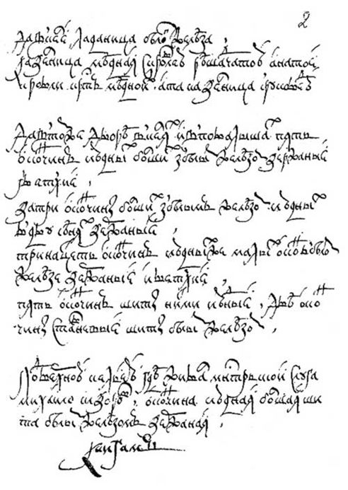
Что написано пером, не вырубить топором
Рукопись

Slide 7
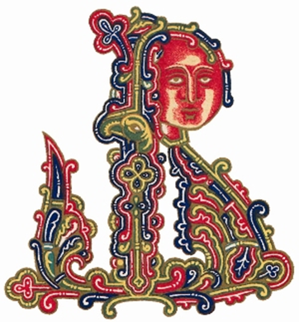
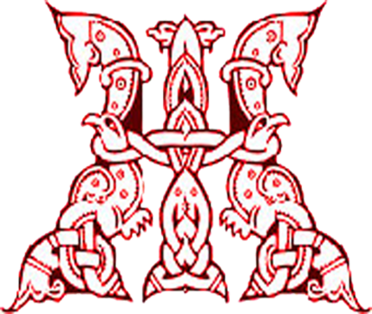
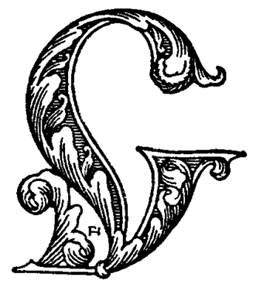
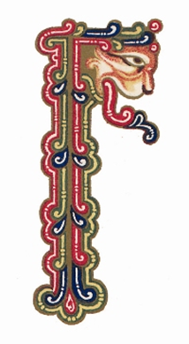
Древнерусские буквицы – свидетельство уважения к книге

